Slide 1
Сравнительный лингвистический анализ текста оригинала и перевода с использованием автоматической
POS-разметки
(на основе материалов с официального сайта ДВФУ)
Выполнено: Лезина Анна, Седова Ирина

Slide 2
Цель: провести сравнительное исследование морфологических характеристик исходного текста и его перевода с помощью инструментов автоматической обработки естественного языка.
Задачи:
1. Отобрать статьи с официального сайта ДВФУ и их перевод.
2. Выполнить предобработку и токенизацию для всех текстов.
3. Реализовать автоматическую частеречную разметку (POS-tagging) для английского текста и для русского перевода.
4. Провести количественный анализ полученных результатов.

Slide 3
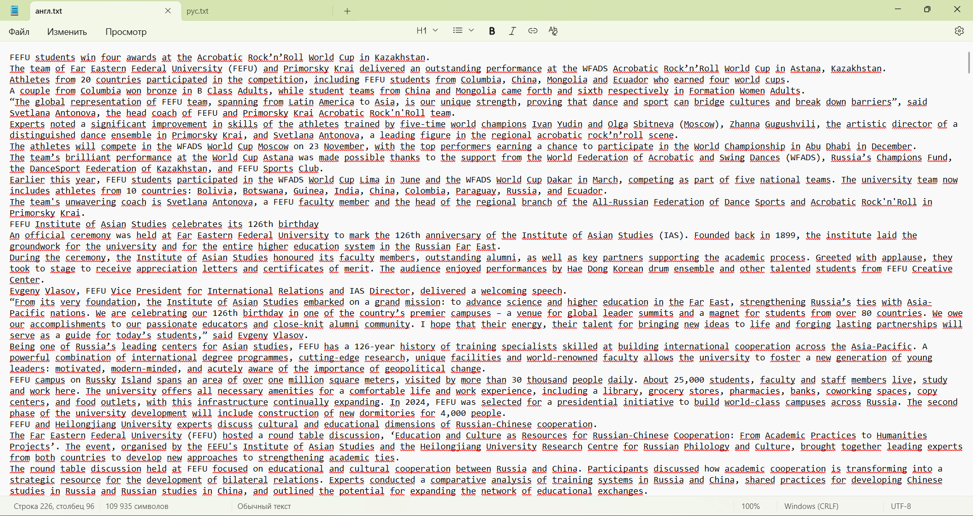
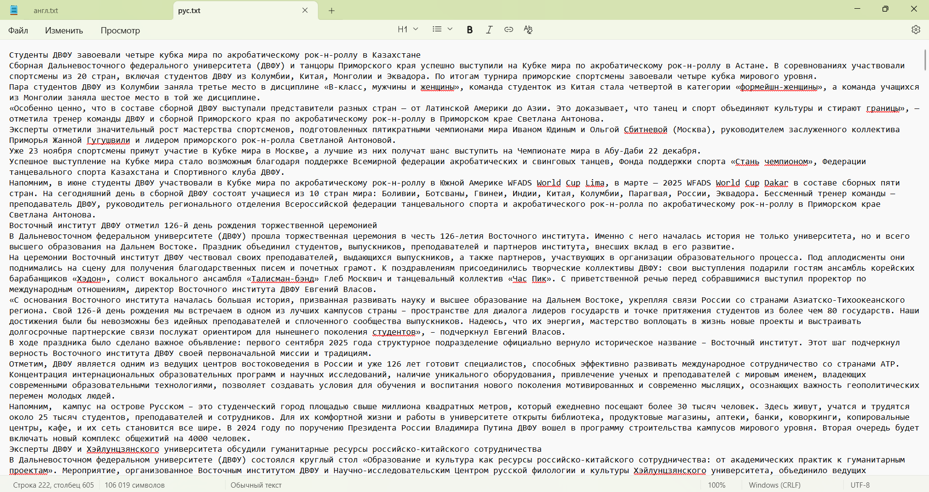
Объем корпуса
50 статей (по 25 на англ. и рус. языках)
29 тыс слов

Slide 4
Mystem
(Для русского языка)
NLTK
(Для английского языка)
Плюсы:
В целом высокое качество;
Разрешается омонимия;
Учитывается контекст при разборе;
Встроенная токенизация;
Основан на разметке НКРЯ.
Плюсы:
Хорошо сочетается с другими инструментами NLTK;
Можно создавать свои правила и кастомные теггеры.
Минусы:
Медленный;
Требует некоторой работы для вывода на экран в удобочитаемом виде.
Минусы:
Устаревшие модели уступают современным нейросетевым;
Медленный;
Не учитывает контекст предложения.

Slide 5
Результаты (английские тексты)
Длина текста после очистки: 16171 слов
Количество размеченных токенов: 16239
Первые 20 размеченных токенов:
1. fefu_ADJ
2. students_NOUN
3. win_VERB
4. four_NUM
5. awards_NOUN
6. at_ADP
7. the_DET
8. acrobatic_NOUN
9. rock_NOUN
10. n_CONJ
11. roll_NOUN
12. world_NOUN
13. cup_NOUN
14. in_ADP
15. kazakhstan_NOUN
16. the_DET
17. team_NOUN
18. of_ADP
19. far_NOUN
20. eastern_NOUN

Slide 6
Результаты (русские тексты)
Длина текста после очистки: 13033 слов
Количество размеченных токенов: 12808
Первые 20 размеченных токенов:
1. студенты_S
2. двфу_S
3. завоевали_V
4. четыре_NUM
5. кубка_S
6. мира_S
7. по_PR
8. акробатическому_A
9. рок_S
10. н_S
11. роллу_S
12. в_PR
13. казахстане_S
14. сборная_S
15. дальневосточного_A
16. федерального_A
17. университета_S
18. двфу_S
19. и_CONJ
20. танцоры_S

Slide 7
Сравнение результатов
Распределение частей речи
В русском тексте:
S : 5941 ( 46.4%)
A : 2322 ( 18.1%)
PR : 1378 ( 10.8%)
V : 1191 ( 9.3%)
CONJ : 876 ( 6.8%)
APRO : 324 ( 2.5%)
ADV : 318 ( 2.5%)
SPRO : 135 ( 1.1%)
PART : 89 ( 0.7%)
ANUM : 51 ( 0.4%)
NUM : 46 ( 0.4%)
ADVPRO : 42 ( 0.3%)
COM : 24 ( 0.2%)
В английском тексте:
NOUN : 6703 ( 41.3%)
ADP : 2274 ( 14.0%)
VERB : 1961 ( 12.1%)
DET : 1691 ( 10.4%)
ADJ : 1629 ( 10.0%)
CONJ : 760 ( 4.7%)
ADV : 340 ( 2.1%)
PRT : 339 ( 2.1%)
PRON : 316 ( 1.9%)
NUM : 213 ( 1.3%)
X : 9 ( 0.1%)

Slide 8
Трансформации
НОМИНАЛИЗАЦИЯ → ВЕРБАЛИЗАЦИЯ
(Русский: отглагольное существительное или именная конструкция
Английский: глагольная конструкция
Примеры:
RU: «подписание соглашения» (отглагольное сущ. S)
EN: «signed an agreement» (глагол VERB)
Трансформация: S → VERB
RU: «проведение конференции» (отглагольное сущ. S)
EN: «hosted the conference» (глагол VERB)
Трансформация: S → VERB
RU: «развитие сотрудничества» (два отглагольных сущ. S)
EN: «to develop cooperation» (инфинитив VERB + сущ.)
Трансформация: S → VERB

Slide 9
Трансформации
2. ПРИЛАГАТЕЛЬНОЕ → СУЩЕСТВИТЕЛЬНОЕ
Русский: длинная цепочка прилагательных
Английский: существительное в атрибутивной функции или предложная конструкция
Примеры:
RU: «российско-китайское сотрудничество» (A S)
EN: «cooperation between Russia and China» (NOUN PR NOUN CONJ NOUN)

Slide 10
Трансформации
3. НАРЕЧИЕ → ПРИЛАГАТЕЛЬНОЕ / ДРУГАЯ КОНСТРУКЦИЯ
Русский: наречие при глаголе
Английский: прилагательное при существительном или иная структура
Пример:
RU: «активно развивает» (ADV V)
EN: «active development» (ADJ NOUN) – номинализация с заменой части речи.

Slide 11
Трансформации
4. ПАДЕЖНЫЕ ФОРМЫ → ПРЕДЛОЖНЫЕ КОНСТРУКЦИИ
Русский: родительный падеж существительного
Английский: предлог of + существительное
Пример:
RU: «университета ДВФУ» (S в род. падеже)
EN: «of FEFU University» (ADP NOUN)

Slide 12
выводы
В английском переводе на 27% больше токенов (16,239 против 12,808).
В русском тексте больше уникальных слов (4,060 против 2,598).
Разметка Mystem справилась лучше чем NLTK.
В русских и английских текстах разное соотношение частей речи.

